Slide 1




LĨNH VỰC PHÁT TRIỂN NGÔN NGỮ NBPB: Con chó- Con mèo Đối tượng: 24-36 tháng
ỦY BAN NHÂN DÂN QUẬN LONG BIÊN TRƯỜNG MẦM NON BAN MAI XANH

Slide 2





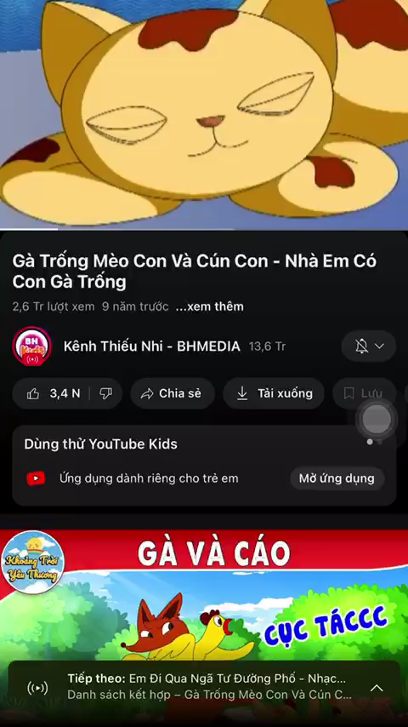
Cô và trẻ đọc bài thơ: Cái Bát
Hoạt động gây hứng thú:
Cô và trẻ cùng hát bài “ Gà trống, mèo con và cún con”

Slide 3
Nhận biết : Con chó
Nhận biết đồ chơi
có màu đỏ

Slide 4

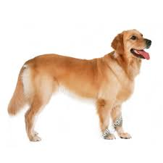
Con gì đây?
Con chó

Slide 5
Con chó có những bộ phận gì đây?
Tai
Thân chó
Mắt
Mũi
Lưỡi
Đuôi
Chân

Slide 6
- Con chó kêu như thế nào?( Gâu gâu)
- Con chó nuôi ở đâu?( trong gia đình)
- Con có biết nuôi chó có lợi ích gì không?( Canh giữ nhà )
* Cô khái quát: Chó là động vật nuôi trong gia đình, chó có 2 mắt, 2 tai, có miệng và có 4 chân, chó có có lợi ích là canh giữ nhà.

Slide 7
Nhận biết : Con mèo

Slide 8
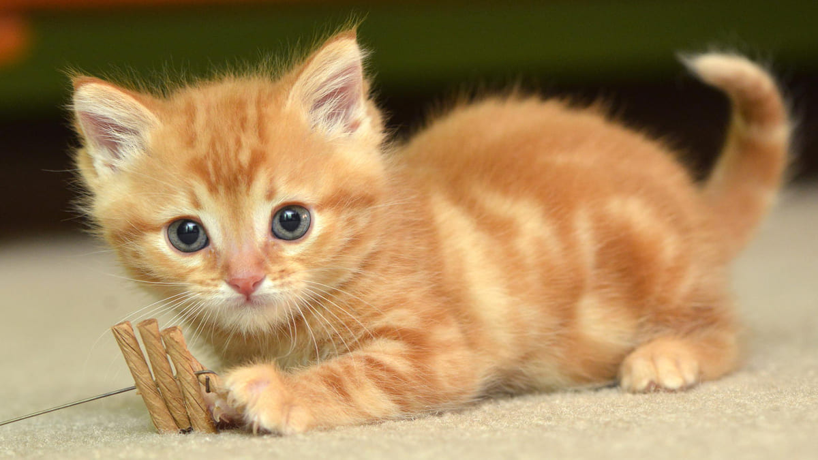
Con gì đây?
Con mèo

Slide 9
Con mèo có những bộ phận gì đây?
Tai
Thân mèo
Đuôi
Mắt
Mũi
Râu
Chân

Slide 10
- Con mèo kêu như thế nào?( Meo meo)
- Con mèo nuôi ở đâu?( trong gia đình)
- Con có biết con mèo ăn thích ăn gì?( Cá)
* Cô khái quát: Mèo là động vật nuôi trong gia đình, mèo có 2 mắt, 2 tai, có miệng, 4 chân và đuôi, mèo có lợi ích là bắt chuột.

Slide 11
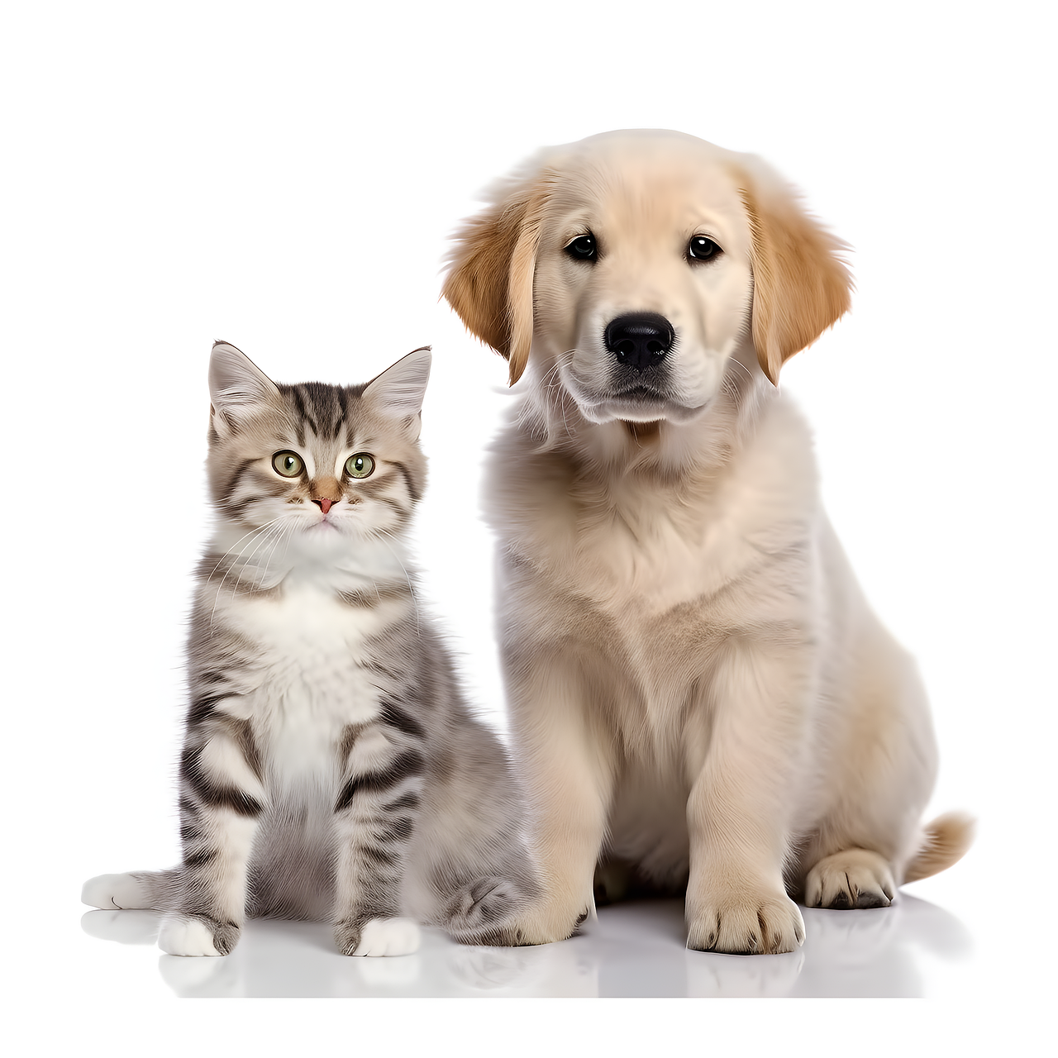
So sánh con chó- con mèo
+ Giống nhau: Chúng đều là các con vật nuôi trong gia đinh và có lợi ích
+ Khác nhau : Tiếng kêu (gâu gâu- meo meo) và con chó to hơn con mèo.
* Giáo dục : Con chó, con mèo đều là những con vật nuôi trong gia đình rất đáng yêu và có nhiều lợi ích.Vì vậy mà các con phải biết yêu quý, chăm sóc và bảo vệ các con vật đó nhé.

Slide 12

Trò chơi:
“Chọn quà sinh nhật cho búp bê”
Trò chơi 1: “Nhanh tay nhanh mắt”
- Cô cho trẻ dơ hình theo yêu cầu của cô:
- Lần 1: Cô nói tên hình và trẻ dơ đúng hình
- Lần 2: Cô nói đặc điểm của hình và trẻ nói tên hình

Slide 13
Trò chơi:
“Chọn quà sinh nhật cho búp bê”
Trò chơi 2:“ Bắt chước tiếng kêu của các con vật ”
Cách chơi: Khi cô đọc đến con vật nào thì trẻ làm tiếng kêu của con vật đó
- Cô cho trẻ chơi 3-4 lần

Slide 14


Kết thúc
Cô nhận xét giờ học và chuyển
hoạt động

